Slide 1
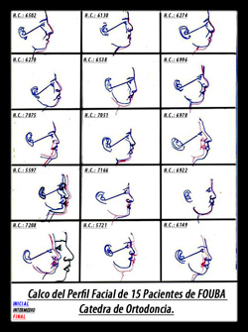
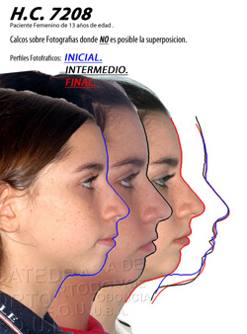
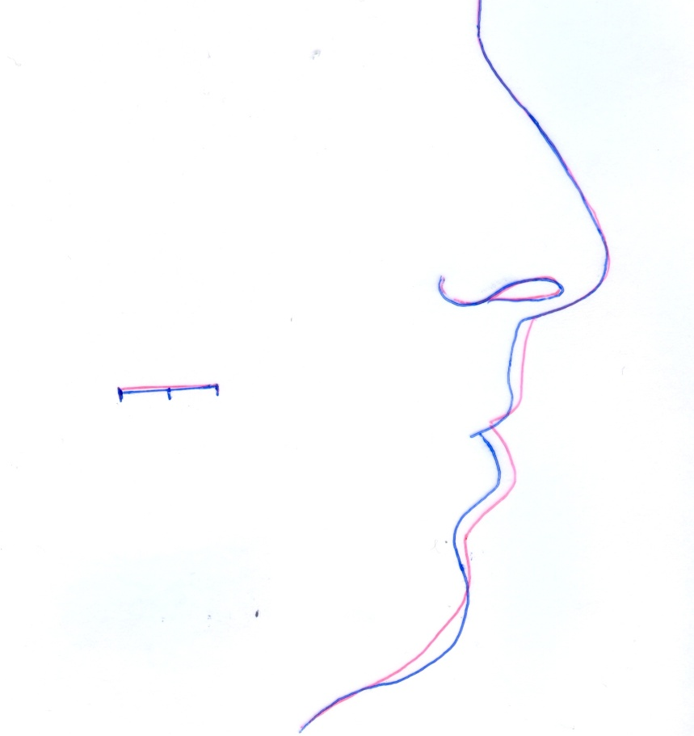
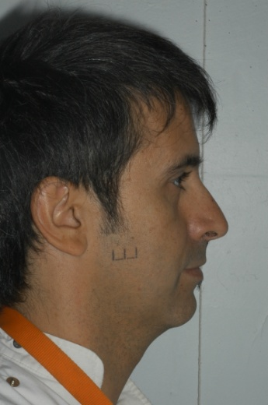
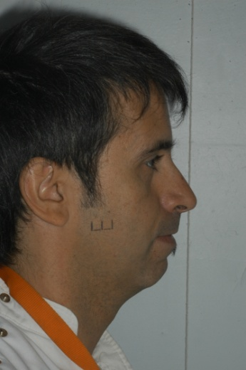
FACULTAD DE ODONTOLOGIA UNIVERSIDAD DE BUENOS AIRES Cátedra de Ortodoncia M.T.de Alvear 2142 (1122) - Buenos Aires – Argentina Tel.+54 (11) 4964-1200 / Fax: + 54 (11) 4508-3958 ortodoncia@odon.uba.ar
FOTOGRAMETRIA ORTODONTICA
Autores: Dr. Fraire,César; Dr.Lerman,Arik; Prof. Dra. Mateu, María Eugenia; Prof. Dr. Sales,Pedro;
Colaboradores: Fotógrafo Sr. Cerletti,Carlos;Dra.Behr, G; Dra.Rosi,J; Dra.Caramelo,P; Dr.Rivera,J; Dr.Verdu,S; Dr. Alessandrello,H; Dra.Dos Reis,N; Dra.Lamonica,M.P.
RESUMEN: Introduciendo una escala en las Fotografías Faciales es
posible comparar los cambios producidos en el tiempo.
INTRODUCCION: Sabemos que cada vez es mas influyente el rostro
en la toma de decisiones terapéuticas en Ortodoncia.^{1,2,3,4,5,6,7,8,9}­
Las imágenes Fotográficas Faciales tomadas a lo largo del tiempo en
un tratamiento o sin él, debieran ser posibles de comparar entre sí,
con la finalidad de observar la evolución del paciente en ese tiempo
determinado.^{10,11,12} Hasta el momento se carecen de elementos que
permitan tal observación con rigor científico,^{13,14} facilitando la tarea
sin la utilización de métodos auxiliares de diagnóstico como las
radiografías.^{15,16,17,18,19,20,21} Para ello ideamos una Sencilla Escala de
referencia aplicable en las tomas fotográficas.
OBJETIVO: Obtener una mayor precisión en la superposición
fotográfica, aportando practicidad y operatividad.
PALABRAS CLAVES: Fotogrametría; Superposición Fotográfica;
Estandarización Fotográfica; Fotografía Perfil Facial; Distancia
Referencial; Escala.
MATERIALES Y METODOS:
Fotografías impresas en las Historias Clínicas de la carpetas de 15 pacientes dados de ALTA en la FOUBA Cátedra de
Ortodoncia. Dicho número de pacientes ha sido elegido de manera arbitraria, entendiéndose por esto que a mayor
o menor número de pacientes tomados para la muestra no hubiera modificado el resultado del presente trabajo.
Papel para Calcar.
Impresión de Fotos Faciales a partir del documento generado por Nemoceph Estudio (Nemotec Dental system).
Sello de stampa automático con escala de 2 cm de largo x 1 cm de alto.
DESARROLLO: Por medio de la utilización de un calco se delineo el contorno de los perfiles faciales iniciales
y finales en las fotografías impresas de 15 pacientes de la FOUBA Cátedra de Ortodoncia; no pudiendo ser
comparables, en la superposición, entre si, por estar en diferente escala.
Es por ello, que en un intento de normatizar la utilización de las fotografías en la comparación a través de la
superposición, se ideo la aplicación de un método sencillo de fácil aplicación y remoción en cada toma
fotográfica. Dicho método, consiste en la aplicación de un pequeño sello sobre la piel del paciente previo a la
toma de la imagen, susceptibles ambas operaciones (colocación sello y superposición de imagen) de ser
reproducidas por cualquier operador.
RESULTADOS: Logramos superponer con mayor precisión las fotos tomadas iniciales y finales, en virtud de
encontrarse en una misma escala de referencia.
CONCLUSIONES: A partir de este trabajo concluimos que sería óptimo implementar este recurso, estandarizando
las tomas fotográficas, otorgando así mayor precisión y exactitud al momento de la comparación y superposición,
produciendo una mayor predictibilidad en el diagnóstico, pronóstico y plan de tratamiento.
BIBLIOGRAFIA:
ABSTRACT: Introducing a scale in facial photographs is possible to compare changes over time.
INTRODUCTION: We know that the face is becoming more influential in making treatment decisions in Orthodontics.^{1,2,3,4,5,6,7,8,9} Facial Photographs images taken over time, in treatment or not, should be possible to compare each other, in order to observe the evolution of a patient at that particular time.^{10,11,12} So far there are no elements that allow such observation with scientific rigor,^{13,14} facilitating task without the use of auxiliary diagnostic methods such as x-rays.^{15,16,17,18,19,20,21} Therefore we devised a simple reference scale applicable in photographs.
OBJECTIVE: To obtain a more accurate photographic superimposition, providing practicality and functionality.
KEY WORDS: Photogrammetry, photographic superimposition, Standardization Photo, Photo Facial profile, Distance Reference; Scale.
Calcos sobre Fotografías superpuestas con la utilización del sello, donde SI es sencillo la superposición;
Perfil Facial: . Normal
. Alterado con pequeños
rollitos de algodón en boca.
Fotogrametría
Aplicación de escala sobre la piel del paciente.
Alteración del perfil aplicando rollitos de algodón.
1.Análisis fotográfico y cefalométrico del perfil ideal en adultos jóvenes/ Phtographic and cephalometric analysis of the ideal profile in young adults: Ramírez Tornatore,
J.; Narea Castillo, S.; Rojas Aravena, R.; Vrsalovic Macías, M.; Weiss Vega, F.:Rev. Fac. Odontol. Univ. Valparaiso; 2(5): 375-383, oct. 2001.
2.Análise do perfil facial masculino adulto jovem, esteticamente agradável, em fotografias padronizadas: comparação da medição manual com a computadorizada/
Facial profile analysis of esthetically harmonious young male adults in standardized photographs: comparison of manual versus computerized measurements
Schlickmann, I. C. A.; Moro, A.; Anjos, A. d.: Rev. dent. press ortodon. ortopedi. facial; 13(6): 98-107, nov.-dez. 2008.
3.Análise Facial Subjetiva/ Subjective Facial Analysis: Reis, S. A.B.; Abrão, J.; Capelozza Filho, L.; Claro, Cristiane A .A.:Rev. dent. press ortodon. ortopedi. facial;
11(5): 159-172, set.-out. 2006.
4.Patients' self-perception of dentofacial attractiveness before and after exposure to facial photographs.
Bonetti GA, Alberti A, Sartini C, Parenti SI.:University of Bologna, Bologna, Italy.
Angle Orthod. 2011 May;81(3):517-24. Epub 2011 Feb 7.
5.Tejidos Blandos para el próximo milenio. Segunda parte.
Dr. G. Grinspon .Ortodoncia, 65(130) Jul-dic.2001 : 91-103
6.Los ideales de la estética facial en la cultura occidental/ The ideals of facial esthetics in the western culture. Prof. Dra. Mateu, María Eugenia; Ostojic, Eduardo Alejandro;
Dosreis, Nora: Investig. docencia; 2(4): 8-11, sept. 2001.
7.La ortodoncia, el arte y la estética/ Orthodontics, the art and the esthetics :Sussman, Eduardo; Melamed, Beatríz: Rev Ateneo Argent Odontol; 27(1): 11-30, ene.-dic. 1991.
8.Los nuevos conceptos de estética insertados en el VTO/ The esthetic concepts inserted into VTO .Dos Reis, Norma; Mateu, María Eugenia: Rev Circ Argent Odontol;
31(192): 22-: 24-22, 24, ago. 2004.
9.La éstetica de los tejidos blandos y su relación con los movimientos dentarios/ Soft tissue aesthetic and the relationship with dental movements: Bardeci, G.; Pruzzo, C.:
Ortodoncia; 72(145): 46-60, ene.-jun. 2009.
10.Reliability of reference distances used in photogrammetry: Aksu M, Kaya D, Kocadereli I. Hacettepe University Faculty of Dentistry, Hacettepe University, Ankara,
Turkey: Angle Orthod. 2010 Jul;80(4):482-9.
11.Angular photogrammetric analysis of the soft tissue facial profile.: Fernández-Riveiro P, Smyth-Chamosa E, Suárez-Quintanilla D, Suárez-Cunqueiro M.: University of
Santiago de Compostela, Spain.: ur J Orthod. 2003 Aug;25(4):393-9.
12.A photometric analysis of the facial profile. A method of assessing facial change induced by orthodontic treatment: Stoner M. M. 1955: American Journal of Orthodontics 4: 453–469.
13.Ortodoncia 1983: Guardo A.J.; Guardo C.R.:(VII): 189-195.
14.A concept of facial esthetics. Peck H, Peck S 1970:Angle Orthodontist: 40: 284–318.
15.Adjunctive aesthetic surgery in the orthognathic surgery patient. Epker B N 1992. In: McNamara J A, Carlson D S, Ferrara A (eds)Asthetics and the treatment of facial form. Monograph No 28,Craniofacial Growth Series, Center for Human Growth and Development, University of Michigan, Ann Arbor, pp. 187–216
16.Facial keys to orthodontic diagnosis and treatment planning. Part II: Arnett G W, Bergman R T 1993b. American Journal of Orthodontics and Dentofacial Orthopedics 103: 395–411
17.Superposiciones/ Superimpositions: Rizzuti, Amanda; Brizuela, Gema:Rev Ateneo Argent Odontol; 42(2): 10-14, ago.-dic. 2003.
18.Crecimiento Maxilofacial:3ed.: D.H. Enlow.(14)394-398.
19.Anatomia Radiologica en Norma Lateral:2007: Porta G. Perfil Blando 207-208.
20.A longitudinal study of soft tissue facial structures and their profile characteristics defined in relation to underlying skeletal structures. Subtelny J D 1959. American Journal of Orthodontics 45: 481–507
21.Análisis del perfil facial cefalograma de Holdaway de tejidos blandos.Rizzutti, A.; Brizuela, G.: AAO;37(2): jul-dic.1998: 5-10.
22.La ortodoncia, el arte y la estética/ Orthodontics, the art and the esthetics: Sussman, Eduardo; Melamed, Beatríz: Rev Ateneo Argent Odontol; 27(1): 11-30, ene.-dic. 1991.

